Slide 1

Název školy: Základní škola a mateřská škola Domažlice , Msgre B. Staška 232, příspěvková organizace
Autor: Mgr.Olga Kolářová
Téma:The weather
Číslo projektu: CZ.1.07/1.4.00/21.1437
Sada:Anglický jazyk pro 4.ročník
Název : VY_22_INOVACE_18_The weather

Slide 2
Anotace
Materiál je určen pro 4.ročník
Pracujeme s interaktivní tabulí
Procvičuje učivo učebnice Chit Chat 2,Unit 6-A sunny day
Pracujeme společně u interaktivní tabule,žáci se v práci střídají.
Inovace:využití interaktivní tabule vybízí žáky k aktivní osvojení učiva

Slide 3
Obsah
Přiřazování vět o počasí k obrázkům.
Přiřazování vět o počasí k větám popisujícím činnost typickou pro toto počasí.

Slide 4


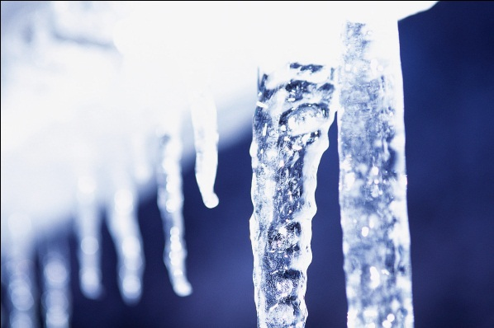
MATCH.
It´s cold.
It´ s hot.
It´s snowing.
It´s sunny.
It´s windy.
It´s raining.

Slide 5
Match the sentences and read.
It´s windy.
It´s sunny.
It´s cold.
It´s hot.
It´s raining.
It´s snowing.
I can ski.
I´m very thirsty.
I can play with a kite.
I can swim.
I´ve got an umbrella.
I´ve got a hat and coat.

Slide 6
Zdroje
Ilustrace:
www.office.microsoft.com

